Slide 1
Проект «РПГ игра»
Проект сделали: Метлов Никита
Паденев Максим

Slide 2
Введение
Идеей проекта была создание клеточной игры в жанре РПГ, в которой человек проходит уровни, убивая враждебных мобов.
Данную игру мы создали с целью развлечения(отдыха) в свободное время.

Slide 3
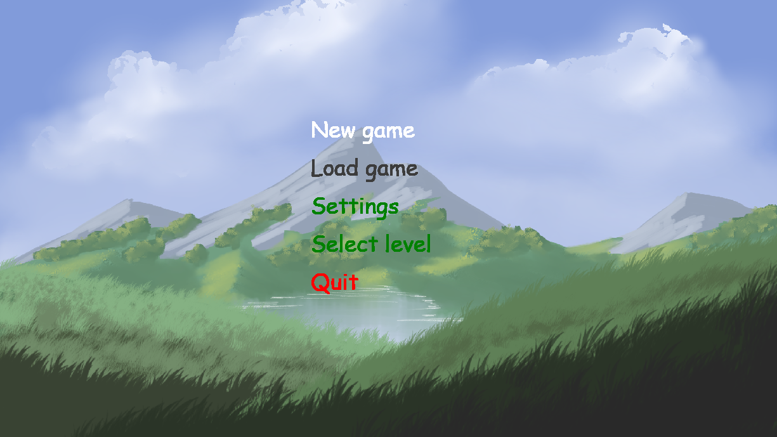
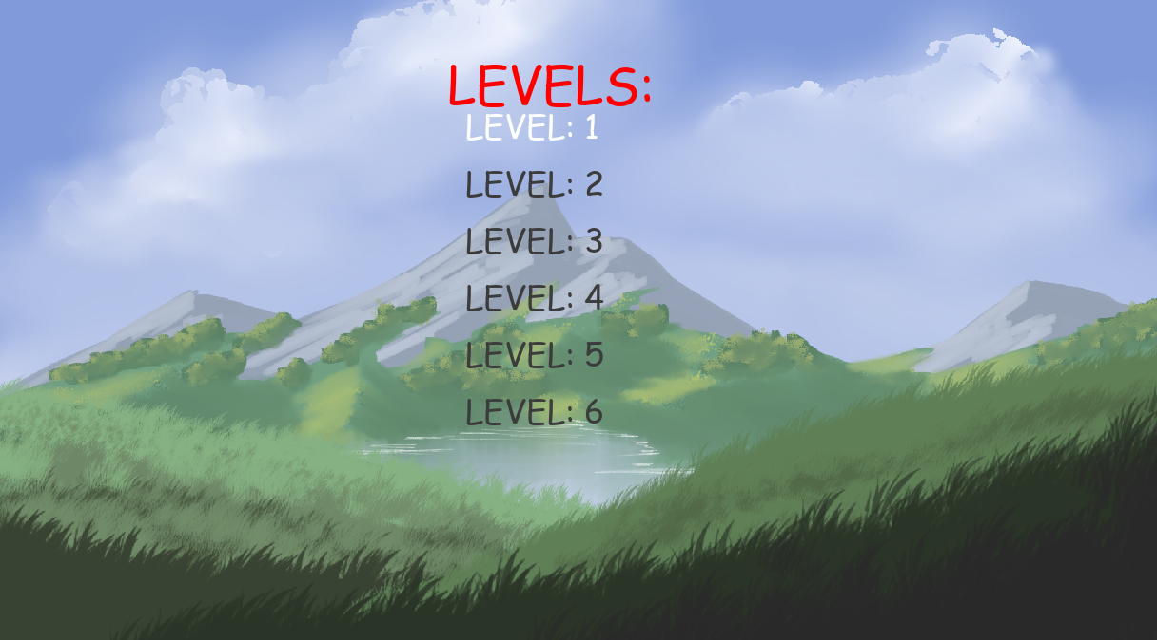
Описание реализации
В нашей игре мы реализовали меню, в котором можно начать игру, зайти в настройки, а так же выбрать уровень.

Slide 4
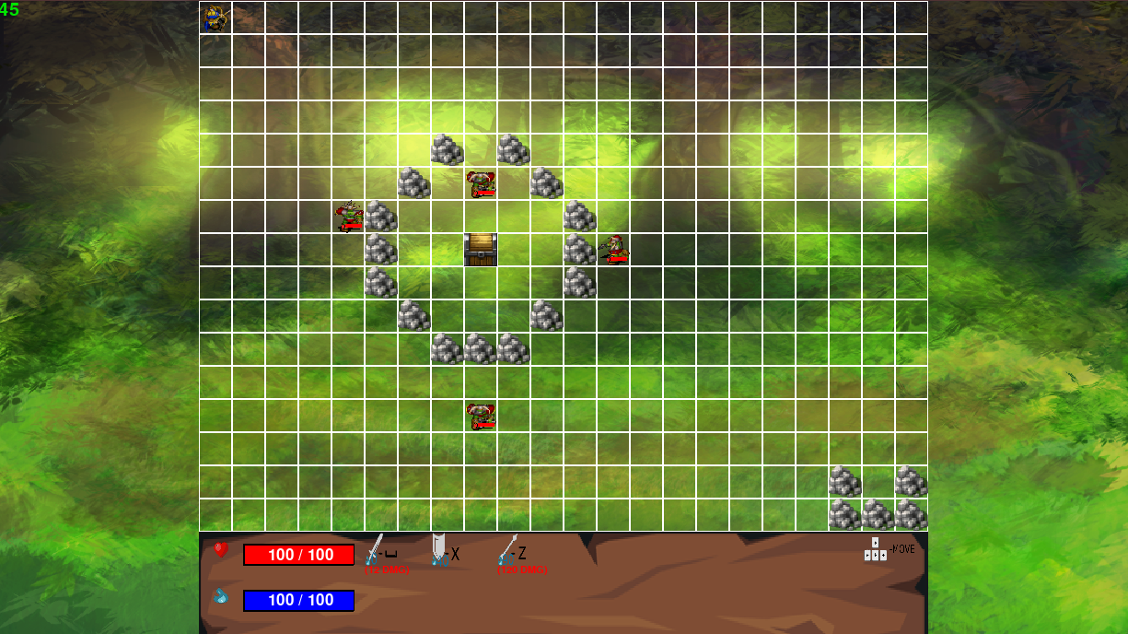
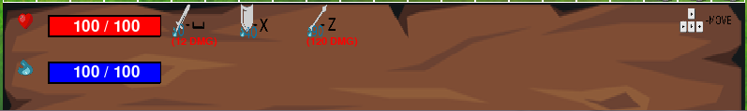
Описание реализации
Так выглядят игровое поле и интерфейс. Все кратко и понятно.

Slide 5

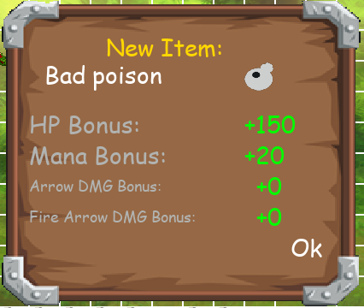

Описание реализации
В игре присуствуют два типа сундуков(обычный и редкий). У сундуков имеется собственное меню, где указано, какие предметы выпали с сундука.

Slide 6



Описание реализации
В игре мы реализовали мобов 3х типов(обычный орк, босс орк, дракон). Каждый из них имеет разные характеристики.

Slide 7


Описание реализации
Также мы сделали несколько типов стрел для игрока – обычные и огненные. Обычные по-умолчанию наносят 12 урона, но при открытии сундуков может выпасть бонус. Огненные используют ману, по-умолчанию наносят 120 урона.

Slide 8
Заключение
В данной работе мы реализовали почти все, что хотели сделать. В будущем мы хотим добавить больше мобов; сетевую игру; внутриигровой магазин, где можно будет купить улучшения.

Slide 9
Спасибо за внимание

